Slide 1
매주 1 과제
Graph, Tree

Slide 2
목차
Graph에 대해
2. Tree에 대해

Slide 3
매주 1 과제 LV2
1. Graph에 대해
- 그래프
• 정점(vertex)의 집합 V와 정점들을 연결하는 간선(edge)의 집합 E로 이루어진 자료구조
• 정점과 간선에는 어떤 자료나 개념을 표현하는 정보를 담을 수 있다.
=> 알고리즘 문제에서의 그래프는 정점에는 정점의 번호에 관한 정보가 간선에는 가중치에 대한 정보가 들어간다.
• 보통 G(V,E)로 표현한다.
2
4
1
3
5
6

Slide 4
매주 1 과제 LV2
1. Graph에 대해
- 그래프의 종류
• 무향 그래프
• 유향 그래프
• 완전 그래프
• 부분 그래프
• 가중치 그래프
….

Slide 5
매주 1 과제 LV2
1. Graph에 대해
무향 그래프(undirected graph)
2
4
1
3
5
6

Slide 6
매주 1 과제 LV2
1. Graph에 대해
유향 그래프(directed graph)
2
4
1
3
5
6

Slide 7
매주 1 과제 LV2
1. Graph에 대해
완전 그래프
2
2
4
3
4
3
1
1

Slide 8
매주 1 과제 LV2
1. Graph에 대해
가중치 그래프 (Weighted Graph)
2
4
5
4
3
2
1
3
5
6
3
2

Slide 9
매주 1 과제 LV2
1. Graph에 대해
- 그래프의 구현 방식
• 인접 행렬
• 인접 리스트

Slide 10
매주 1 과제 LV2
1. Graph에 대해
- 인접 행렬 (Adjacency Matrix)
• 정점의 개수가 N인 그래프가 있다면 N*N 크기의 행렬을 만든다.
• i번 정점과 j번 정점 사이에 간선이 존재한다면
=> 행렬의 i번째 행, j 번째 열에 1을 넣어주어 간선이 존재함을 나타낸다.
• i번 정점과 j번 정점 사이에 간선이 없다면
=> 행렬의 i번째 행, j 번째 열에 0을 넣어주어 간선이 없음을 나타낸다.
• 공간복잡도는 O(N^2)

Slide 11
매주 1 과제 LV2
1. Graph에 대해
0 | 1 | 0 | 1 | 0 | 1
1 | 0 | 1 | 0 | 0 | 0
0 | 1 | 0 | 0 | 0 | 0
1 | 0 | 0 | 0 | 1 | 0
0 | 0 | 0 | 1 | 0 | 1
1 | 0 | 0 | 0 | 1 | 0
2
4
1
3
5
6

Slide 12
매주 1 과제 LV2
1. Graph에 대해
- 인접 행렬 (Adjacency Matrix)
• 장점: 정점간의 연결관계를 O(1)만에 알아낼 수 있다.
• 단점: 메모리 낭비가 심하다.

Slide 13
매주 1 과제 LV2
1. Graph에 대해
- 인접 리스트 (Adjacency List)
• 정점의 개수가 N이고 간선의 개수가 M인 그래프가 있으면 N크기의 배열을 만든다.
• 각 배열의 인덱스는 정점의 번호이다.
• 각 배열에 해당 정점으로부터 갈 수 있는 정점을 리스트 형식으로 묶는다.
• 공간복잡도는 O(N+M)

Slide 14
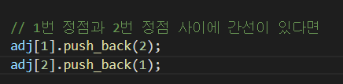
매주 1 과제 LV2
1. Graph에 대해
2
4
1
2
4
6
1
3
2
1
3
5
6
3
2
4
1
5
5
4
6
6
1
5

Slide 15
매주 1 과제 LV2
1. Graph에 대해
- 인접 리스트 (Adjacency List)
• 장점: 메모리 낭비를 줄일 수 있다.
• 단점: 정점간의 연결 관계를 알아내는데 최악의 경우 O(M)의 시간이 걸린다.

Slide 16
매주 1 과제 LV2
2. Tree에 대해
- 트리 (Tree)
• 노드로 이루어진 자료 구조
• 사이클이 없는 유향 그래프의 형태이다.
• 부모와 자식 관계가 있는 계층 구조이다.
• 반드시 하나의 루트 노드를 가진다.
• 한 노드에서 다른 노드로 까지의 단순 경로가 하나이다.
• 노드가 N개인 트리는 항상 N-1개의 간선을 가진다.
• 모든 노드가 연결관계에 있어야 한다.

Slide 17
매주 1 과제 LV2
2. Tree에 대해
1
2
3
4
5
6
7

Slide 18
매주 1 과제 LV2
2. Tree에 대해
1
루트 노드
: 가장 상위의 노드로 부모 노드가 없다.
2
3
부모 노드
: 루트 노드 방향으로 연결된 노드.
4
5
6
자식 노드
: 루트 노드에서 멀어지는 방향으로 연결된 노드
리프 노드
: 가장 하위의 노드로 자식 노드가 없다.
7

Slide 19
매주 1 과제 LV2
2. Tree에 대해
깊이(depth) : 루트에서 특정 노드 까지
거치는 간선의 개수
0
1
2
3
1
0 레벨
1 레벨
2 레벨
3 레벨
레벨: 특정 깊이의 노드들의 집합
높이: 깊이의 최대값
2
3
4
5
6
7

Slide 20
매주 1 과제 LV2
2. Tree에 대해
1
현재 노드 = 4번 노드
• 부모 노드 : 2
• 자식 노드 : 7
• 조상 노드 : 1,2
• 형제 노드 : 5
• 차수: 자식 노드의 개수 = 1
2
3
4
5
6
7

Slide 21
매주 1 과제 LV2
2. Tree에 대해
1
1
3
2
3
2
5
4
4
1번 노드에서 4번 노드까지의 경로가 두개이다.
-> Tree 가 아니다.
연결되지 않은 노드가 존재한다.
-> Tree 가 아니다.

Slide 22
매주 1 과제 LV2
2. Tree에 대해
- 이진 트리 (Binary Tree)
• 자식 노드의 수가 2개 이하인 트리
• 형태에 따라 다음과 같이 종류가 나뉜다.
1) 완전 이진 트리(complete binary tree)
2) 전 이진 트리(full binary tree)
3) 포화 이진 트리(perfect binary tree)
4) 균형 이진 트리(balanced binary tree)

Slide 23
매주 1 과제 LV2
2. Tree에 대해
- 완전 이진 트리 (Complete Binary Tree)
• 트리의 마지막 레벨을 제외하고 노드가 꽉 차 있는 이진 트리
• 마지막 레벨은 노드가 꽉 차지 않아도 되지만 왼쪽부터 노드가 채워져야 한다.
1
1
2
3
2
3
4
5
6
4
5
6
완전 이진 트리
완전 이진 트리가 아니다

Slide 24
매주 1 과제 LV2
2. Tree에 대해
- 전 이진 트리 (Full Binary Tree)
• 모든 노드가 0개 혹은 2개의 자식 노드를 가지는 트리
1
1
2
3
2
3
4
5
4
5
6
전 이진 트리
전 이진 트리가 아니다

Slide 25
매주 1 과제 LV2
2. Tree에 대해
- 포화 이진 트리 (Perfect Binary Tree)
• 완전 이진 트리이면서 전 이진 트리
• 트리의 높이가 k라면 모든 노드의 개수는 항상 2^(k+1)-1이다.
1
2
3
4
5
6
7
포화 이진트리

Slide 26
매주 1 과제 LV2
2. Tree에 대해
- 균형 이진 트리 (Balanced Binary Tree)
• 트리가 한쪽으로 쏠리는걸 방지해서 O(logN)에 노드를 탐색 가능하게 하는 트리
1
2
2
3
4
1
4
5
3
그냥 이진 트리
균형 이진 트리
5

Slide 27
매주 1 과제 LV2
2. Tree에 대해
이진 트리의 순회
• 중위 순회
• 전위 순회
• 후위 순회

Slide 28
매주 1 과제 LV2
2. Tree에 대해
- 중위 순회
1) 왼쪽 자식을 방문한다.
2) 자기 자신을 처리한다.
3) 오른쪽 자식을 방문한다.
4 -> 2 -> 5 -> 1 -> 6 -> 3 -> 7
1
2
3
4
5
6
7

Slide 29
매주 1 과제 LV2
2. Tree에 대해
- 전위 순회
1) 자기 자신을 처리한다.
2) 왼쪽 자식을 방문한다.
3) 오른쪽 자식을 방문한다.
1 -> 2 -> 4 -> 5 -> 3 -> 6 -> 7
1
2
3
4
5
6
7

Slide 30
매주 1 과제 LV2
2. Tree에 대해
- 후위 순회
1) 왼쪽 자식을 방문한다.
2) 오른쪽 자식을 방문한다.
3) 자기 자신을 처리한다.
4 -> 5 -> 2 -> 6 -> 7 -> 3 -> 1
1
2
3
4
5
6
7

Slide 31
매주 1 과제 LV2
2. Tree에 대해
문제:
다음 트리를 구현하고 전위,중위,후위 순회 방식에 따라 방문한 노드를 출력하라.
1
2
3
4
5
6
7

Slide 32
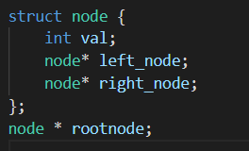
매주 1 과제 LV2
2. Tree에 대해
트리의 구현
정보를 저장할 노드를 만든다.

Slide 33
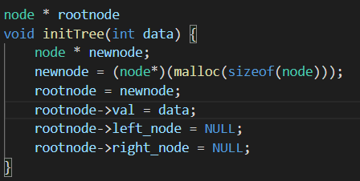
매주 1 과제 LV2
2. Tree에 대해
트리의 구현
2. 루트노드를 만들어 트리를 생성하고
트리를 초기화 시킨다.

Slide 34
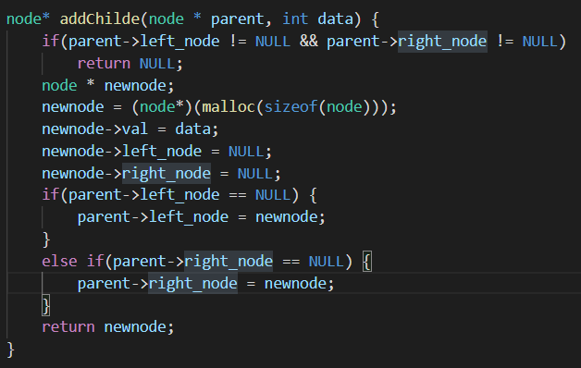
매주 1 과제 LV2
2. Tree에 대해
트리의 구현
3. 나머지 값들을 트리에 넣어준다.
• 부모 노드를 확인하고
비어있는 자식노드에 새 노드를
넣어준다.

Slide 35
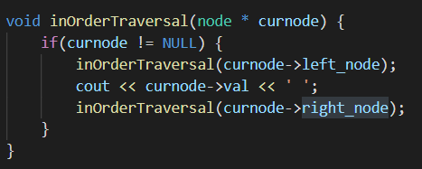
매주 1 과제 LV2
2. Tree에 대해
중위 순회
1) 왼쪽 자식을 방문한다.
2) 자기 자신을 처리한다.
3) 오른쪽 자식을 방문한다.

Slide 36
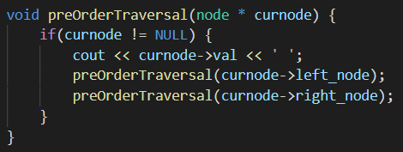
매주 1 과제 LV2
2. Tree에 대해
전위 순회
1) 자기 자신을 처리한다.
2) 왼쪽 자식을 방문한다.
3) 오른쪽 자식을 방문한다.

Slide 37
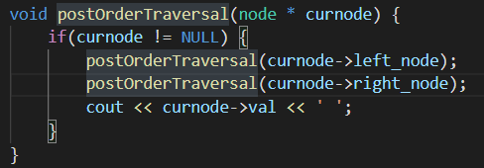
매주 1 과제 LV2
2. Tree에 대해
후위 순회
1) 왼쪽 자식을 방문한다.
2) 오른쪽 자식을 방문한다.
3) 자기 자신을 처리한다.

Slide 38
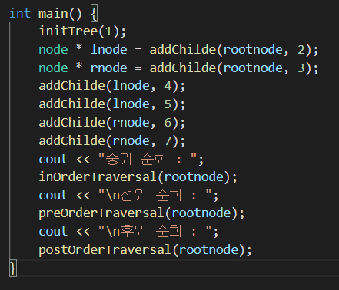

매주 1 과제 LV2
2. Tree에 대해

